Slide 1
Всеукраїнський інтерактивний конкурс “Історик-Юніор”
Порівняльний аналіз:
1)Війни Росії з Наполеоном 1812 року, що відбулися 200 років тому;
2)Війни з фашистською Німеччиною на території Радянського Союзу 1941-1945 рр. – Великої Вітчизняної війни.
Виконали:
учень 11 класу
Миколаївської ЗОШ І-ІІІ ступенів №36
Рудичь Олександр,
учениця 11 класу
Миколаївської ЗОШ І-ІІІ ступенів №36
Говоруха Юліана
Керівник проекту:
Коноваленко Євгеній Олександрович,
Керівник туристсько-краєзнавчого гуртка “Мандрівник”

Slide 2
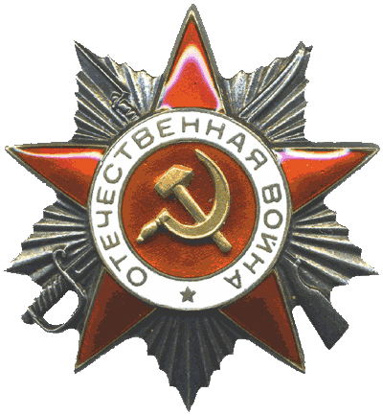
Обидві війни стали “вітчизняними”
Орден Отечественной войны 1812
Орден Отечественной войны 1943

Slide 3
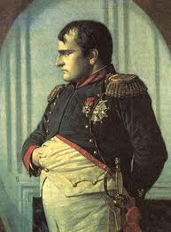
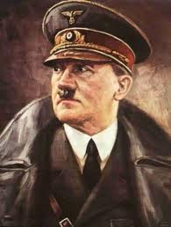
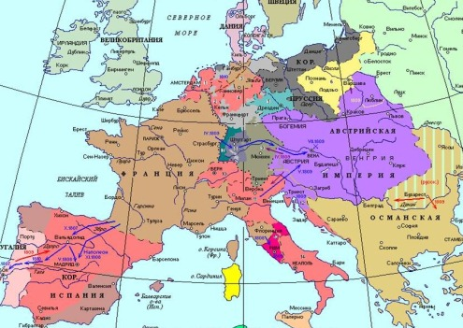
Молоді і амбітні країни-суперники перед початком війни наводили жах на весь світ

Slide 4
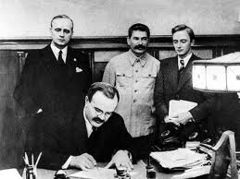
Перед війною перебували в мирних відносинах
Тільзитський мир – 25 червня 1807 року.
Росія і Франція зобов'язувалися допомагати один одному у будь-яких наступальних і оборонних війнах, де цього потребуватимуть обставини.
Пакт Ріббентропа- Молотова – 23 серпня 1939 року
Нейтралітет Радянського Союзу в конфліктах Третього Рейху з країнами Європи, та давав можливість повернення СРСР втрачених Росією у Першій світовій війні територій.

Slide 5
Наполеон і Гітлер планували захопити Росію до зими
Наполеон розраховував швидко закінчити кампанію, отримавши перемогу в генеральній битві.
Гітлер планував захопити СРСР за два місяці.

Slide 6
Захоплення значної території
За короткий проміжок часу армія Наполеона значно просунулась в глиб Російської імперії.
2-6 вересня була спалена Москва
Військо Гітлера взяло під свій контроль майже всю Європейську частину СРСР.
В листопаді 1941 вітстань від Москви склала 23 км.

Slide 7
Тактика спаленої землі
Відступаючи на схід армія Кутузова використовувала тактику “спаленої землі”
17 листопада 1941 року з'явився секретний Наказ Ставки Верховного Головного Командування №0428, який затверджував тактику “спаленої землі”

Slide 8
Партизанські загони
На початку бойових дій селяни переважно покидали свої будинки. Згодом в багатьох захоплених районах Російської імперії починають утворюватись “народні ополчення”.
Попри вжиті заходи по евакуації населення в східні райони країни, понад 60 млн. чоловік залишались на окупованій території.
За таких умов починається активне створення партизанських загонів

Slide 9
“Генерал Мороз”
В кінці жовтня 1812 були відмічені масові випадки замерзання на смерть і обмороження кінцівок
Німецькі бойові частини не мали зимнього обмундирування. Військова техніка також не була готова до значного холоду.

Slide 10
Інформаційна війна
В країні активно розповсюджуються листівки с закликами до народу.
Великого поширення набули афіші з карикатурами
Радянська сатира широко виступила проти німецької пропаганди. Для підняття бойового духу радянських воїнів та місцевого населення випустили ряд плакатів з патріотичними закликами.

Slide 11
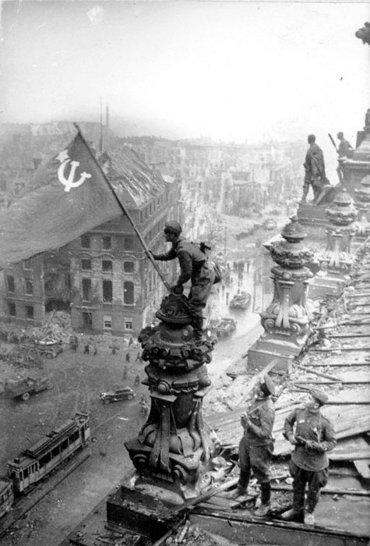
Визволення Європи. Похід до столиці.
* Після вигнання іноземних загарбників зі своєї території бойові дії продовжились на території Західної Європи.
* Війська переможці пройшлись з тріумфом до столиць країн-переможених.

Slide 12
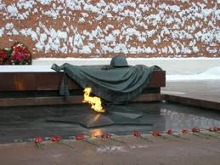
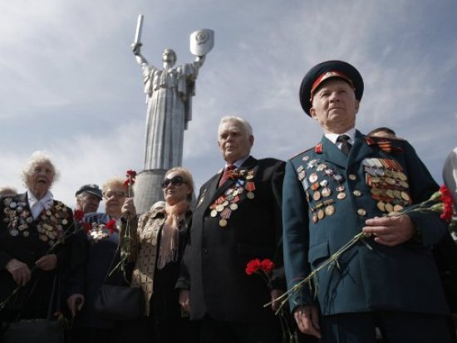
Роль в історії. Народна пам’ять.
- Обидві війни щільно ввійшли в народну пам’ять, с ставши символом епохи і незламного духу
- Війни 1812 і 1941-1945 отримали широке висвітлення в художніх творах, наукових дослідженнях, пам'ятниках архітектури тощо.
- Ветерани цих війн стали прикладом для подальших поколінь.

Slide 13
Україна в 1812
Україна в 1941-1945
На початку бойових дій Наполеон налагодив зв'язки із Задунайською Січчю. Через своїх агентів він надіслав туди гроші, щоб заохотити українських козаків стати безпосередніми учасниками його походу проти Росії . В агітаційних прокламаціях запевняв, що відновить Україну як незалежну, “братню Франції” республіку.
За планом Наполеона значна частина України мала відійти іноземним монархам. Решта території мала бути поділена на “наполеоніди” – військово-адміністративні колоніальні області, очолювані наполеонівськими генералами, які мали забезпечити стабільне постачання армії матеріальними ресурсами.
Активно створювались партизанські загони.
На території України діяли не лише французькі загони, але й австрійське і польсько-саксонське військо.
Українці внесли великий внесок в перемогу над спільним ворогом.
На початку бойових дій Організація українських націоналістів (ОУН) розраховувала на значну допомогу Німеччини у вирішенні українського питання . За допомогою німецького військового командування ОУН-Б сформувала “Легіон українських націоналістів”, який складався з двох підрозділів – “Нахтігаль” і “Роланд”
Після захоплення фашистськими військами України, її територія була розділена на чотири частини. Міністр окупованих територій А. Розенберг заявив: “Слов’яни покликані працювати на нас. Коли нам це буде не потрібне, вони можуть спокійно помирати”.
В Україні діяла широка мережа партизанських загонів.
На Українській території окрім німецької армії діяли румунські та угорські загони.
Велика кількість українців приймала участь в боротьбі з Гітлером.

Slide 14
Висновки
Обидві війни стали “вітчизняними” через те що участь в них брав фактично весь народ.
Країна постала перед загрозою могутніх країн-завойовників, що мали великі амбіції підкріплені сильним військом.
Країни-нападники поступово втратили стратегічну ініціативу, план швидкого захоплення земель Російської імперії та СРСР був провалений, війна затягнулася на невизначений термін.
Значної активізації набув народний рух. Партизанські загони створювали чимало проблем ворожому війську, тим самим вони внесли свій вклад в спільну перемогу.
Незважаючи на значні втрати територій, війська Російської імперії і СРСР змогли відбити напади та навіть дійти до столиць країн-агресорів.

Slide 15
Література
Бойко О. Історія України – Київ, 2005
Европа под влиянием Франции – Москва, 2003
Коваль М. Україна в Другій світовій і Великій Вітчизняній війнах (1939-1945) – Київ, 1999
Оливер М, Партридж Р. Армия Наполеона – Москва, 2005
Скарбей В. Національне відродження України – Київ, 1999
Шкляж И. Международные отношения перед Отечественной войной 1812 – Николаев, 2012
100 великих битв - Москва, 2002
100 великих войн – Москва, 2003
http://ru.wikipedia.org

